Slide 1
Урок русского языка по программе «Планета Знаний» в 3 классе
Учитель начальных классов
МБОУ СОШ № 7
Романцова Вера Николаевна

Slide 2
Цель. Формировать представления учащихся об основных грамматических признаках имён прилагательных; о том, что род прилагательного совпадает с родом имени существительного, к которому данное прилагательное относится.
Планируемый результат:
смогут узнать, какие родовые окончания бывают у имен прилагательных;
будут учиться распознавать их;
будут продолжать обучаться самостоятельно «открывать» знания по теме урока;
продолжат развитие умения работать в группе.

Slide 3
Проверка готовности к уроку
Проверь, дружок,
Готов ли ты начать урок?
Всё ли на месте, всё ль в порядке?
Книжка, ручка и тетрадка!
Проверили? Садитесь!
С усердием трудитесь!

Slide 4
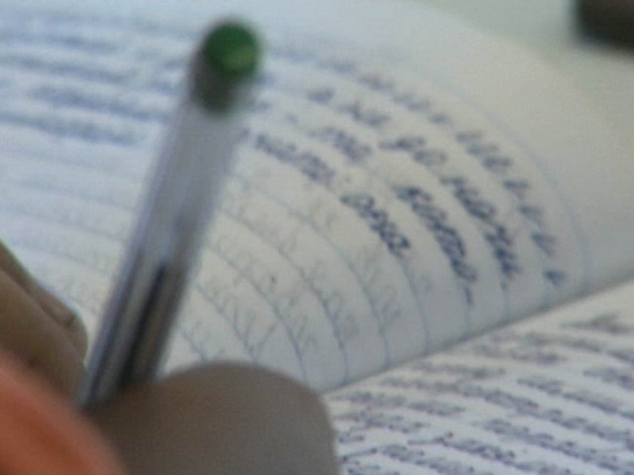
30 октября.
Классная работа.

Slide 5
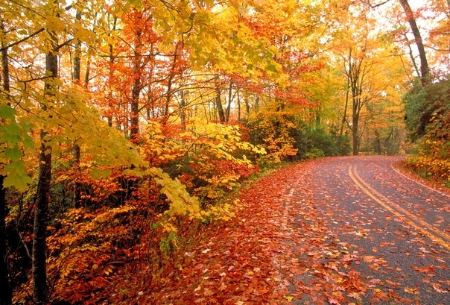
Загадка
Пришла без красок,
И без кисти -
И перекрасила
Все листья …
осень

Slide 7
осень
[о] – гласный, ударный.
Минутка чистописания
О о О
ООО ооо

Slide 8
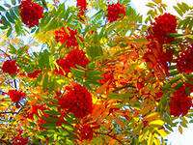
Словарная работа
огурец
одуванчик
огород

Slide 9
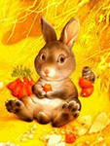
1 группа
пасмурный день
пасмурное утро
пасмурная погода

Slide 10
2 группа
пёстрый лес
пёстрая картина
пёстрое платье

Slide 11
План работы
Прочитайте словосочетания.
Укажите имена существительные и имена прилагательные.
Определите род имён существительных.
По роду имени существительного определите род имени прилагательного.
Выделите у прилагательных окончания.
Сформулируйте вывод.

Slide 12
Тема урока:
«Изменение имён прилагательных
по родам»

Slide 13
Родовые окончания имен прилагательных
Мужской род | Какой? | Окончания –ой, ый, ий
Женский род | Какая? | Окончания –ая, -яя
Средний род | Какое? | Окончания – ое, ее

Slide 14
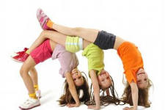
Физминутка

Slide 15
СКАЗКА

Slide 16
1 группа
дремучий гриб
звонкое книга
ядовитый лес
интересная эхо

Slide 17
2 группа
шерстяной настроение
золотая рассказ
хорошее осень
увлекательный шарф

Slide 18
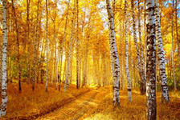
Прогулка в лес

Slide 19
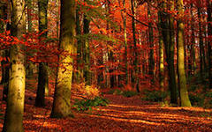
ПОДУМАЙ!
Чист__ река
ПОДУМАЙ!
ая
ый
ое

Slide 20
ПОДУМАЙ!
Ловк__ зверёк
ПОДУМАЙ!
яя
ий
ее

Slide 21
ПОДУМАЙ!
Золот__ осень
ПОДУМАЙ!
ая
ий
ее

Slide 22
ПОДУМАЙ!
Спел__ яблоко
ПОДУМАЙ!
ая
ый
ое

Slide 23
ПОДУМАЙ!
Воздушн__ змей
ПОДУМАЙ!
ая
ый
ое

Slide 24
ПОДУМАЙ!
Лёгк__ работа
ПОДУМАЙ!
ая
ый
ое

Slide 25
ПОДУМАЙ!
Зелён__ улица
ПОДУМАЙ!
ая
ый
ее

Slide 26
ПОДУМАЙ!
Горяч__ молоко
ПОДУМАЙ!
яя
ий
ее

Slide 27
ПОДУМАЙ!
Чутк__ человек
ПОДУМАЙ!
яя
ий
ее

Slide 28
ПОДУМАЙ!
Ласков__ солнце
ПОДУМАЙ!
ая
ый
ое

Slide 29
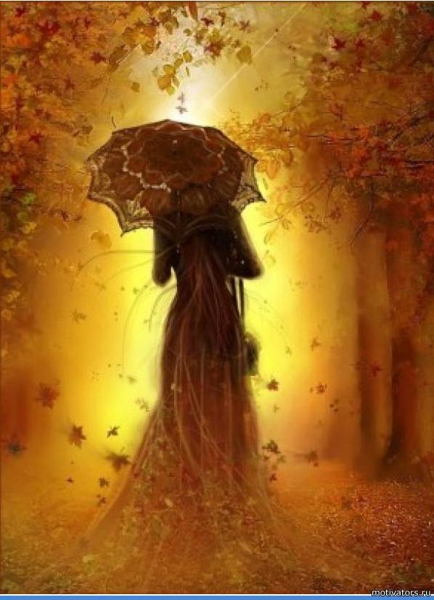

Slide 30
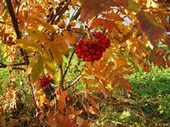
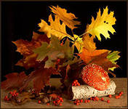
Спасибо за внимание
И работу на уроке

